Slide 1
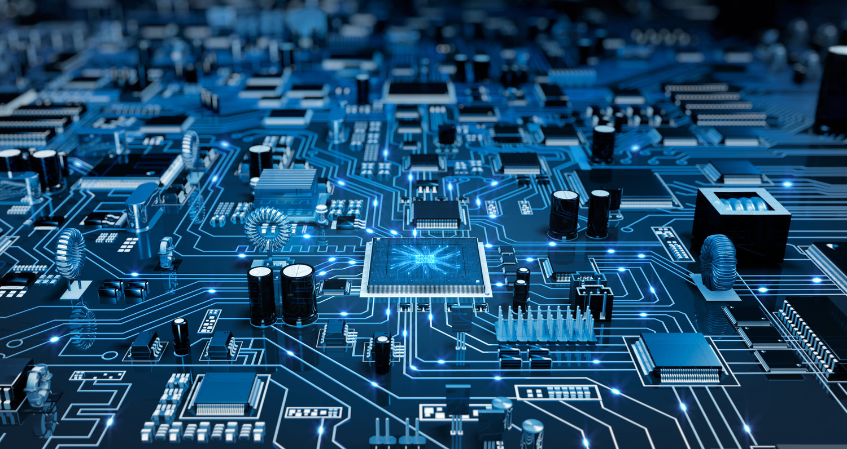
УЛЬТРАЗВУКОВОЙ УРОВНЕМЕР НА МИКРОКОНТРОЛЛЕРЕ PIC16F628
Выполнил студент группы 612601
БАВБЕЛЬ Егор Игоревич
Научный руководитель - кандидат технических наук, доцент кафедры ПИКС АЛЕКСЕЕВ Виктор Федорович

Slide 2
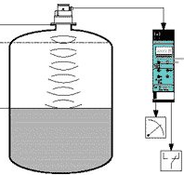
Цель дипломного проекта:
Проектирование конструкции ультразвукового уровнемера на PIC16F628 для измерения времени отражения звуковых волн от поверхности контролируемой среды и обратно.

Slide 3
Актуальность дипломного проекта:
Аналоги имеют низкие показатели точности измерений;
Повышение уровня эксплуатационных характеристик ультразвуковых уровнемеров;
Средства измерения уровня жидкости применяются во всех отраслях промышленности и сельского хозяйства для измерения, контроля и регулирования параметров технологических процессов.

Slide 4
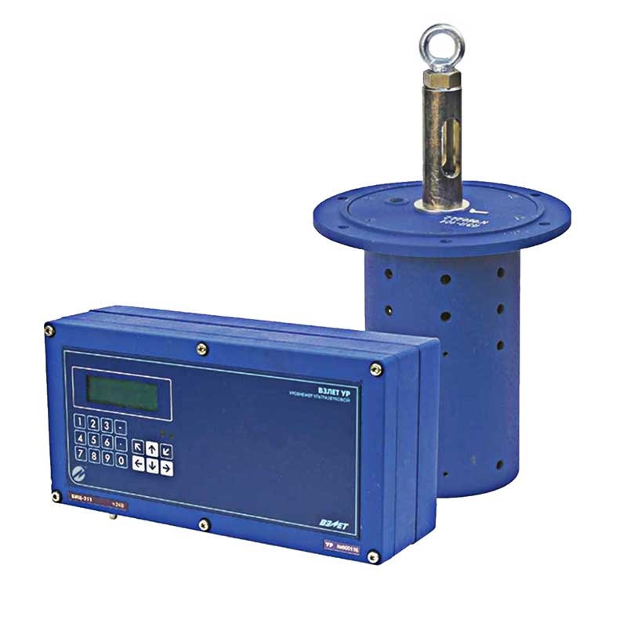
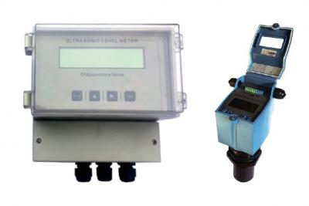
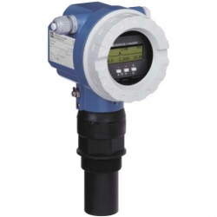
Аналоги разрабатываемого устройства
Ультразвуковой уровнемер Streamlux
Уровнемер ультразвуковой FMU40-ARH2A2
Уровнемер ультразвуковой ВЗЛЕТ УР

Slide 5
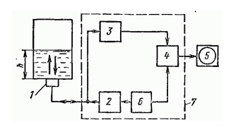
Принцип работы разрабатываемого устройства
Уровнемер состоит из пьезометрического преобразователя 1, электронного блока 7 и вторичного прибора 5. Электронный блок включает в себя генератор 6, задающий частоту повторения импульсов; генератор импульсов 2, посылаемых в жидкость, уровень которой измеряется; измерения времени 4. Генератор, задающий частоту повторения импульсов, управляет работой генератора импульсов и схемой измерения времени. Генератор 2 вырабатывает электрические импульсы с определенной частотой повторения, которые преобразуются в ультразвуковые при помощи пьезометрического преобразователя, установленного с внешней стороны дна резервуара. Отраженные импульсы после обратного преобразования в электрические усиливаются и формируются усилителем 3 и подаются на схему измерения времени. Выходным сигналом измерительной схемы являются постоянное напряжение, которое поступает на вход вторичного прибора 5.

Slide 6
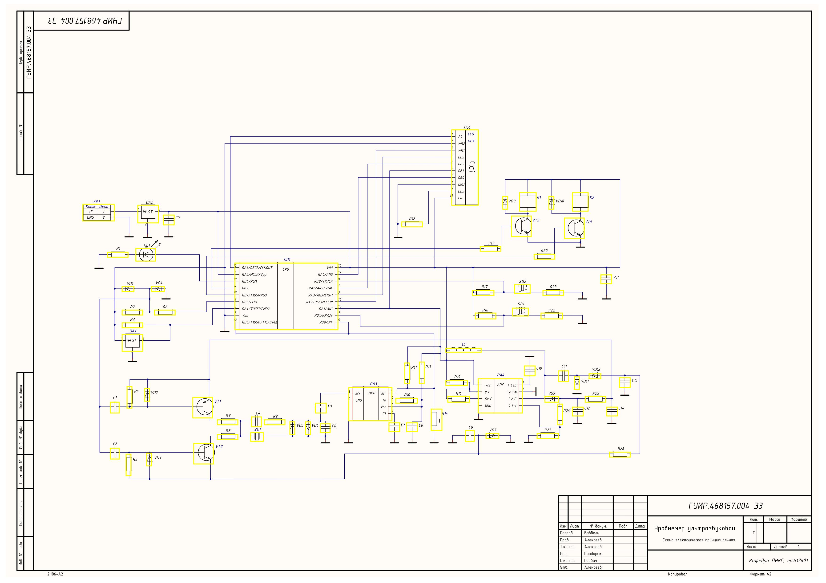

Slide 7
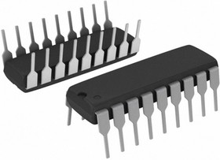
Микроконтроллер PIC16F628
PIC16F от Microchip представляют собой 8-разрядные микроконтроллеры, которые включают архитектуру PIC® от Microchip в различные варианты контактов и пакетов, от компактных 14-контактных устройств до многофункциональных 64-контактных устройств. Устройства с базовой, средней и расширенной средними архитектурами доступны с множеством различных комбинаций периферийных устройств, что дает разработчикам гибкость и выбор для их приложений. <BR/> <BR/> Семейство микроконтроллеров PIC16F627A / 628A / 648A основано на Среднечастотное ядро ​​Microchip с 8-уровневым аппаратным стеком и 35 инструкциями. Эти MCU обеспечивают до 5 MIPS, до 3,5 Кбайт памяти программ, 224 байта ОЗУ и EEPROM данных до 128 байт.

Slide 8
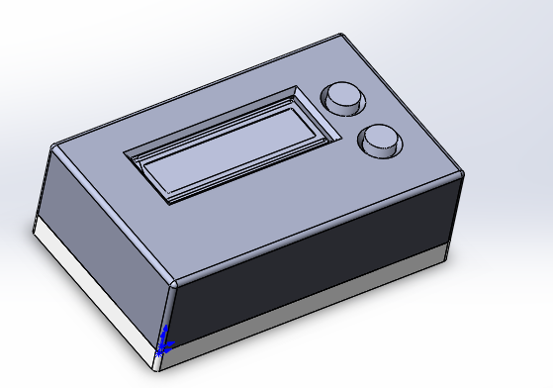
Корпус проектируемого изделия
Корпус изделия представляет собой прямоугольный параллелепипед со скругленными кромками. На лицевой панели располагается две управляющие кнопки и ЖК дисплей. Для установки печатной платы в основание корпуса используются четырех крепежных винта. Крышка корпуса устанавливается так же с помощью четырёх винтов, с тыльной стороны основания корпуса.

Slide 9
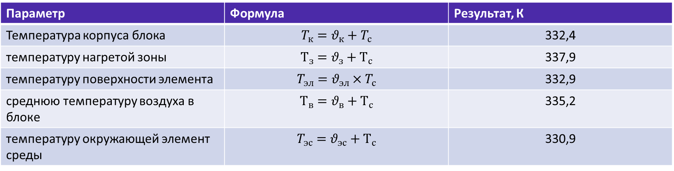
Результаты расчёта теплового режима
Параметр | Формула | Результат, К
Температура корпуса блока | $$T_{к}=θ_{к}+T_{с}$$ | 332,4
температуру нагретой зоны | $$Т_{з}=θ_{з}+Т_{с}$$ | 337,9
температуру поверхности элемента | $$T_{эл}=θ_{эл}×T_{с}$$ | 332,9
среднюю температуру воздуха в блоке | $$Т_{в}=θ_{в}+Т_{с}$$ | 335,2
температуру окружающей элемент среды | $$T_{эс}=θ_{эс}+Т_{с}$$ | 330,9
По результатам расчёта теплового режима видно, что для устройства хватает естественного воздушного охлаждения, каждый ЭРЭ не превышает допустимую нормой температуру.

Slide 10
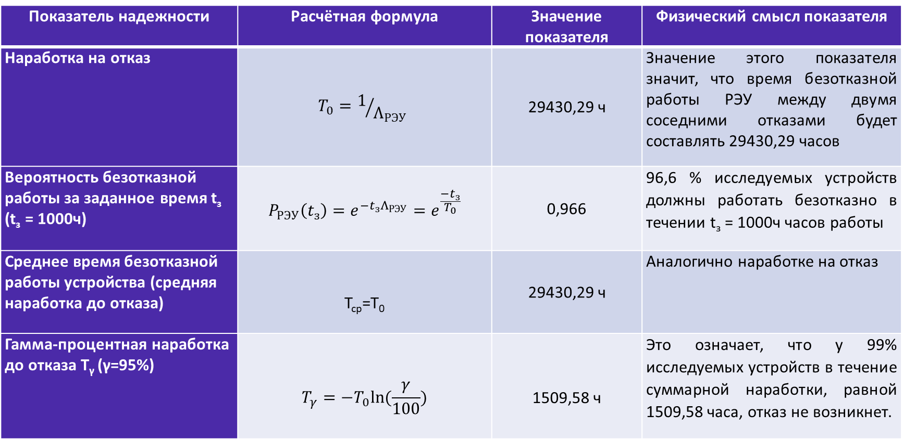
Результаты расчёты надёжности
Показатель надежности | Расчётная формула | Значение показателя | Физический смысл показателя
Наработка на отказ | $$T_{0}=1/{Λ_{РЭУ}}$$ | 29430,29 ч | Значение этого показателя значит, что время безотказной работы РЭУ между двумя соседними отказами будет составлять 29430,29 часов
Вероятность безотказной работы за заданное время t_{з} (t_{з} = 1000ч) | $$P_{РЭУ}\left(t_{з}\right)=e^{−t_{з}Λ_{РЭУ}}=e^{\frac{{−t}_{з}}{T_{0}}}$$ | 0,966 | 96,6 % исследуемых устройств должны работать безотказно в течении t_{з} = 1000ч часов работы
Среднее время безотказной работы устройства (средняя наработка до отказа) | Т_{ср}=Т₀ | 29430,29 ч | Аналогично наработке на отказ
Гамма-процентная наработка до отказа T_{γ} (γ=95%) | $$T_{γ}=−T_{0}ln⁡(\frac{γ}{100})$$ | 1509,58 ч | Это означает, что у 99% исследуемых устройств в течение суммарной наработки, равной 1509,58 часа, отказ не возникнет.

Slide 11
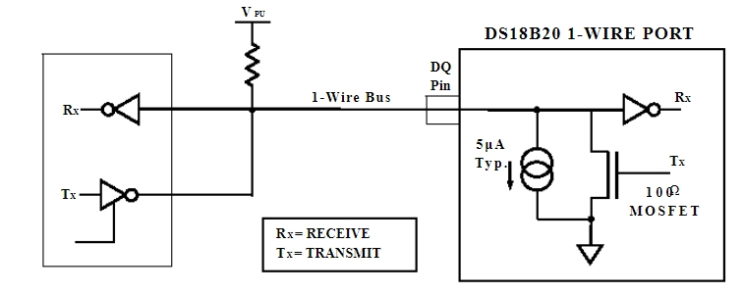






Результаты расчёта отдельного каскада
В ходе работы был рассчитан каскад датчика температуры с интерфейсом 1-Wire:
$$U_{r}= U_{вх}−U_{вых}$$
$U_{r}= 5−1,7=3,3$ В
$$R= \frac{U_{r}}{I_{ст}},$$
$$R= \frac{3,3}{0,7}=4,7 кОм$$
$$P_{r}= U_{r}−I_{ст},$$
$$P_{r}= 3,3∙0,7=2,3 Вт$$

Slide 12



Результаты расчёта электромагнитной совместимости
Ёмкость между двумя параллельными печатными проводниками одинаковой ширины, расположенными на одной стороне печатной платы:
$$С=\frac{0,12ε_{r}l_{n}}{lg\left[\frac{2a}{b+t_{n}}\right]}$$
$$С=\frac{0,12⋅1⋅9,13}{lg\left[\frac{2⋅1.7}{0,8+0,05}\right]}=1,8\text{ пФ}$$
Собственная индуктивность:
$$L=0.0002∙l_{n}\left(lg\frac{2l_{n}}{t_{n}+b}+0.2235\frac{t_{n}+b}{l_{n}}+0.5\right)$$
$$L=0.0002∙9.13\left(lg\frac{2∙9.13}{0.05+0.8}+0.2235\frac{0.05+0.8}{9.13}+0.5\right)=0,0008 мкГн.$$
Индуктивность двух параллельных проводников, расположенных с одной стороны печатной платы с противоположным направлением:
$$L=0.004∙l_{n}\left(lg\frac{α+b}{t_{n}+b}−\frac{α−b}{l_{n}}+0.2235\frac{t_{n}+b}{l_{n}}+1.5\right)$$
$$L=0.004∙9.13\left(lg\frac{1.7+0.8}{0.05+0.8}−\frac{1.7−0.8}{9.13}+0.2235\frac{0.05+0.8}{9.13}+1.5\right)=0,1 мкГн.$$

Slide 17
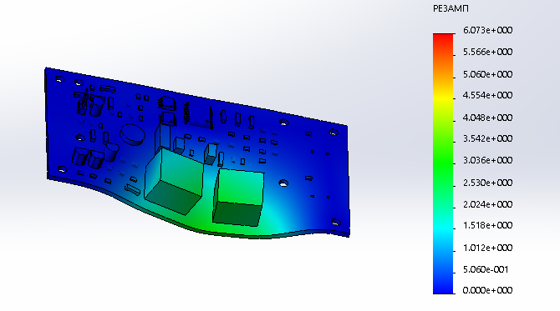
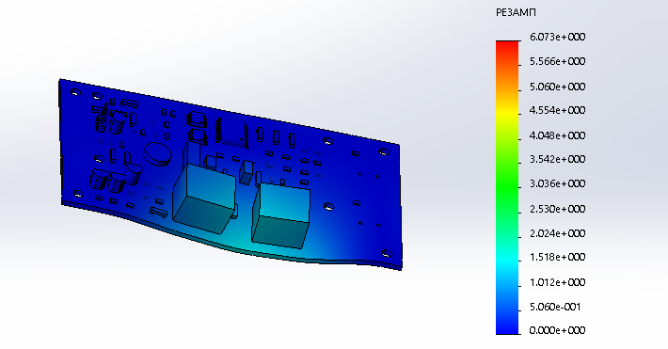
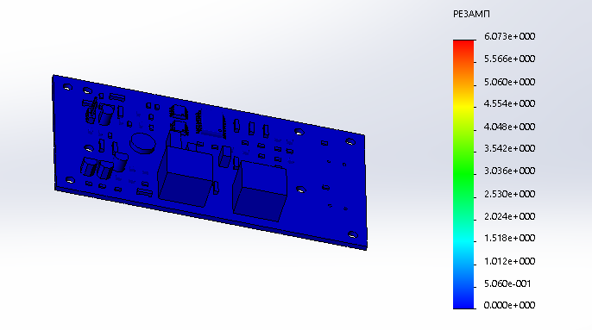
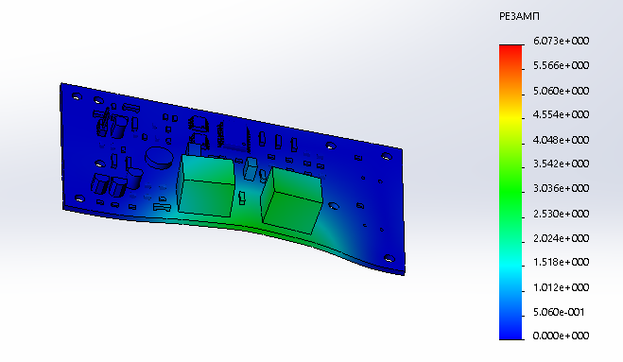
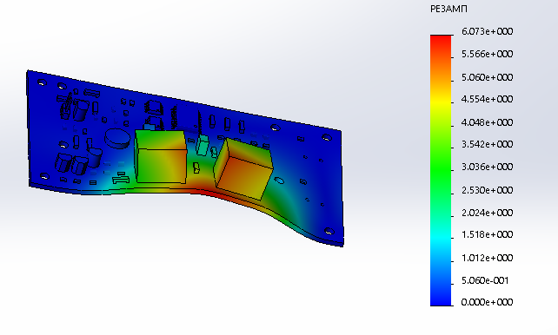
Моделирование собственных частот

Slide 18
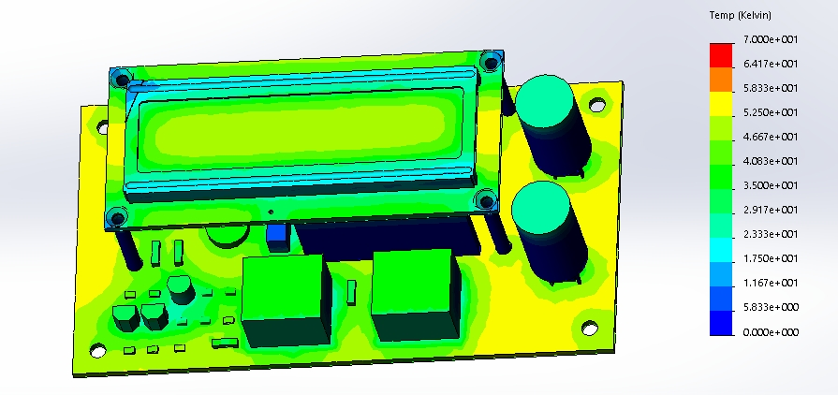
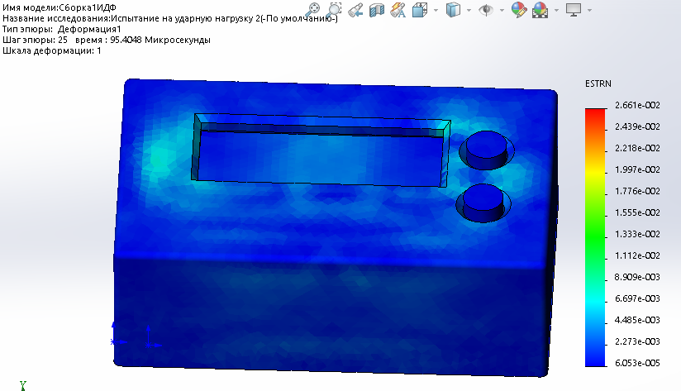
Моделирование тепловых процессов
Моделирование механических воздействий

Slide 19
Заключение
В ходе дипломного проекта работы было спроектировано устройство – ультразвуковой уровнемер на PIC16F876, в результате решения поставленных задач было выявлено, что прибор отвечает всем техническим и эргономическим требованиям. Разработанный ультразвуковой уровнемер можно использовать в дальнейшем на предприятиях или с целью продажи на рынке.

Slide 20
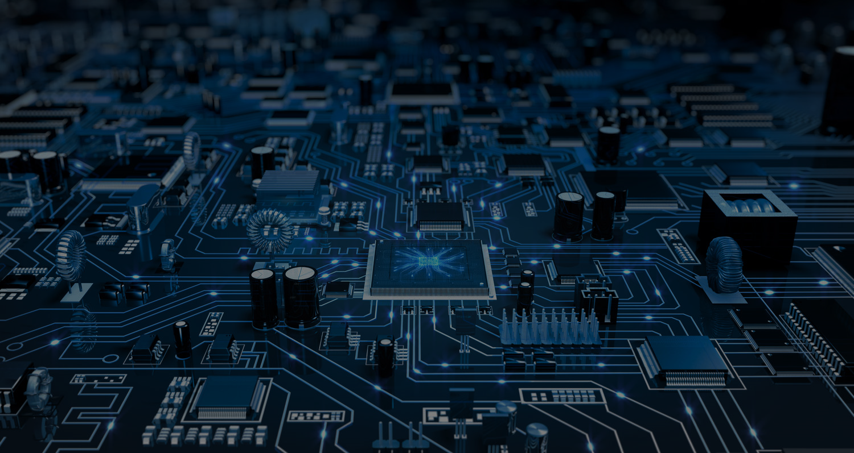
Спасибо за внимание!

